Slide 1
МЭШ для учителя-предметника: география и иностранный язык
Подготовила: Меновщикова Екатерина Валерьевна

Slide 2
Московская электронная школа – это…
МЭШ
Серверы
Wi-fi точка
Моноблок
Ноутбук
МЭШ
Контент
Электронный журнал
Интерактивная лаборатория
Библиотека
Подготовила: Меновщикова Екатерина Валерьевна

Slide 3
Подготовила: Меновщикова Екатерина Валерьевна

Slide 4
Сценарии уроков
Подготовила: Меновщикова Екатерина Валерьевна

Slide 5
Интерактивный урок
Подготовила: Меновщикова Екатерина Валерьевна

Slide 6
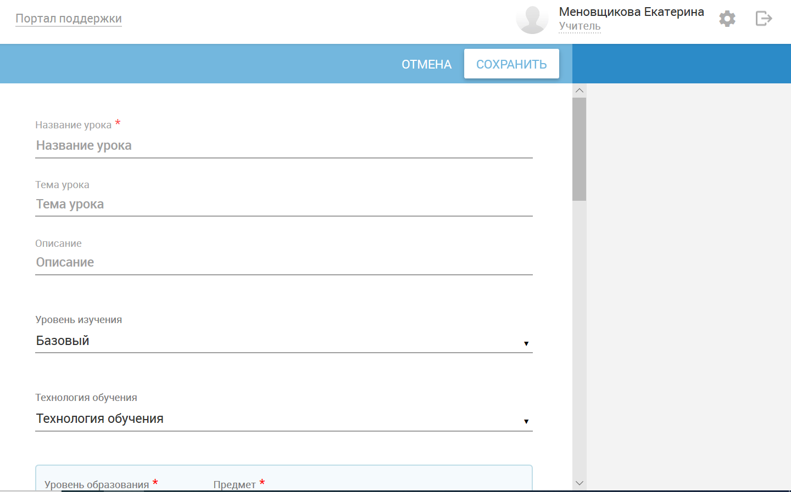
Создание урока
Раскрытие творческого потенциала учителя
Продвижение в сфере образовательной среды
Индивидуальный подход
Подготовила: Меновщикова Екатерина Валерьевна

Slide 7
Сценарий урока для школьника
Подготовила: Меновщикова Екатерина Валерьевна

Slide 8
Читайте инструкцию!
Трудности в понимании структуры сценария урока
Time – менеджмент – это важно
Урок всегда должен отвечать поставленным целям и задачам
Подготовила: Меновщикова Екатерина Валерьевна

Slide 9
Интерактивные приложения
Подготовила: Меновщикова Екатерина Валерьевна

Slide 10
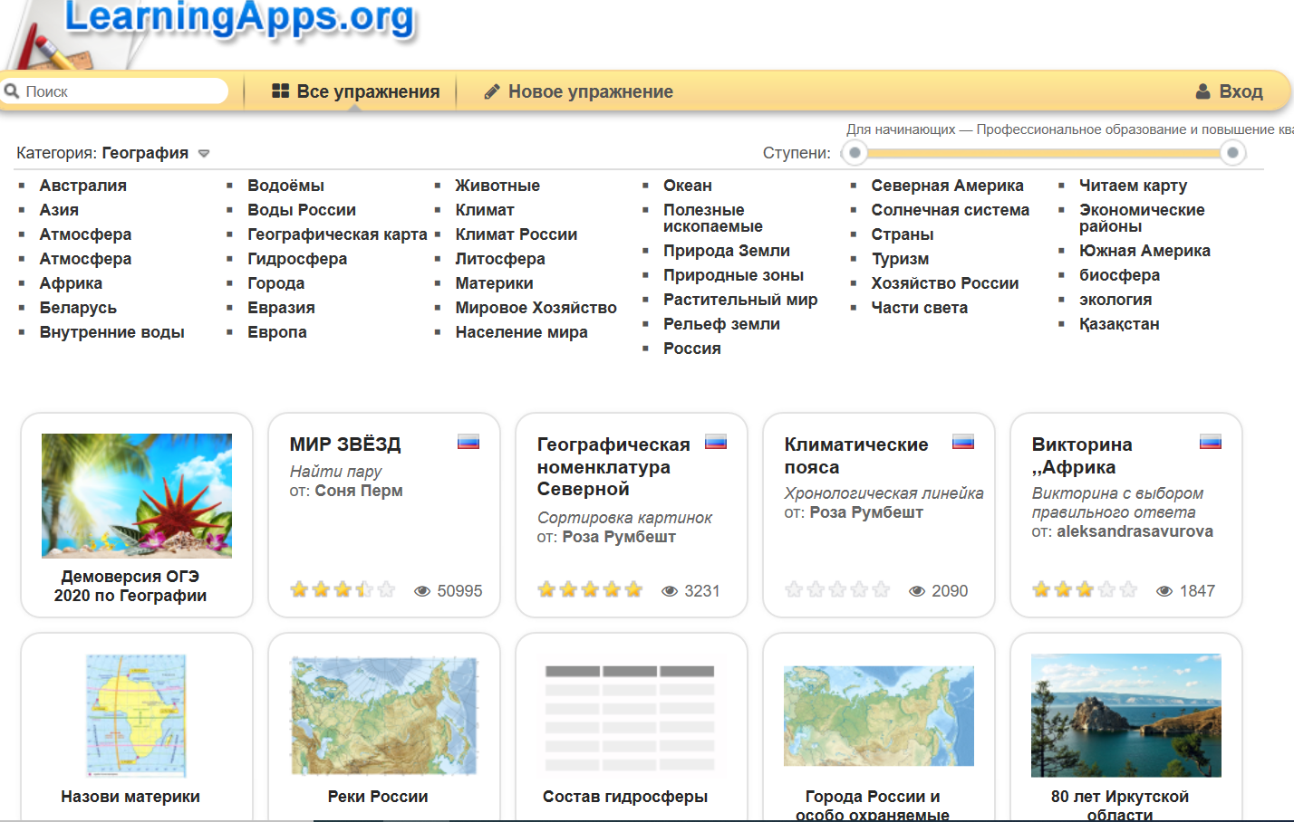
Интерактивные приложения
Подготовила: Меновщикова Екатерина Валерьевна

Slide 11
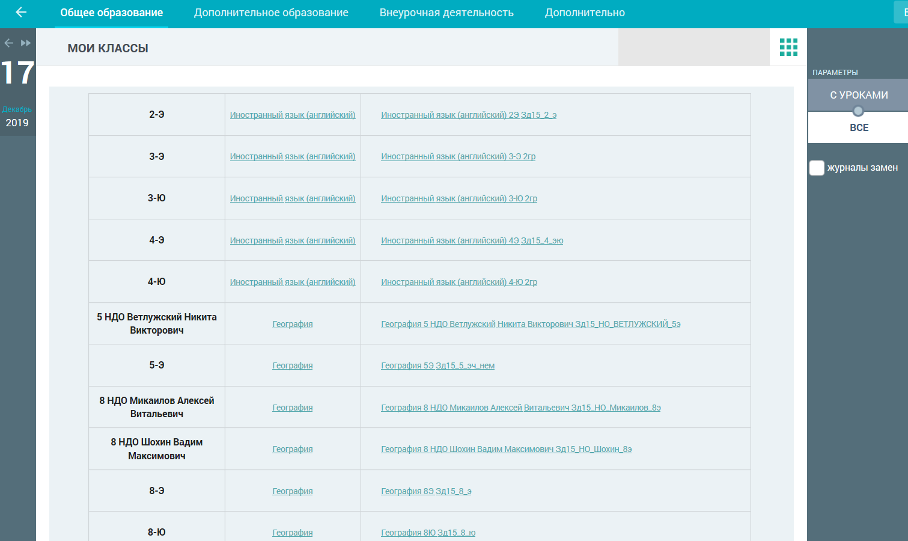
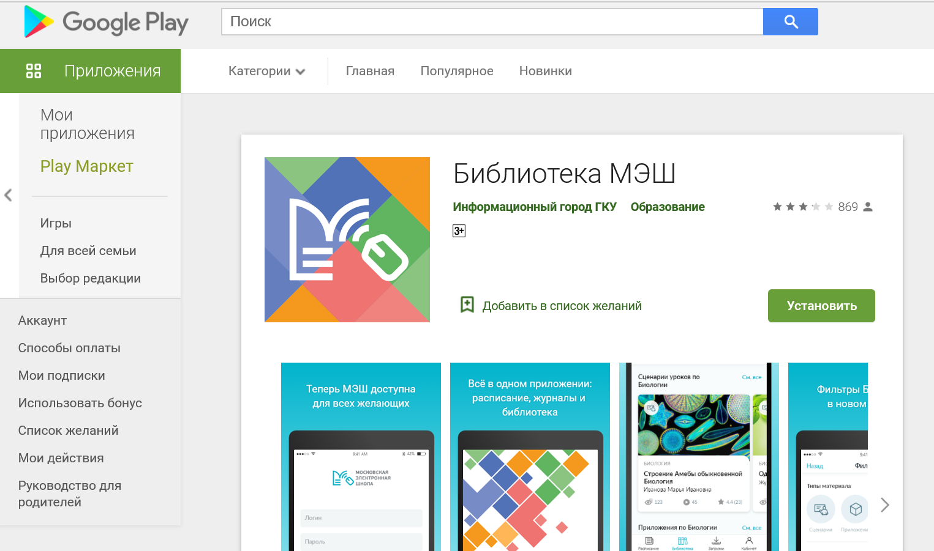
Успех проекта
#ЭЖД
#библиотекаМЭШ
Все учебники = один клик
Подготовила: Меновщикова Екатерина Валерьевна

Slide 12
Подготовка
Практика создания интерактивных заданий на платформе learningapps.org
Посещение мастер-классов по созданию уроков МЭШ
Знание ФГОС и требований модерации Городского Методического Центра
Полное ознакомление с интерфейсом МЭШ
Подготовила: Меновщикова Екатерина Валерьевна

Slide 13
МЭШ для учителя-предметника: география и иностранный язык
Подготовила: Меновщикова Екатерина Валерьевна

